Slide 1


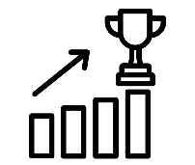
Workshop ‘De nieuwe wereldorde’
Begrippen
Globalisatie
Think global, act local
IBS Thema
Uitdagingen
Trends & ontwikkelingen
Best Practice
Visie
IBS Toetsing
Kennistoets
Visiedocument
Reflectiegesprek
Week 1 | Week 2 | Week 3 | Week 4 | Week 5 | Week 6 | Week 7 | Week 8 | Week 9 | Week 10

Slide 2


Sustainable Development Goals
Notes:
Smart Cities zou een mogelijke innovatie kunnen zijn die nodig is voor het behalen voor SDG doel 11.

Slide 3
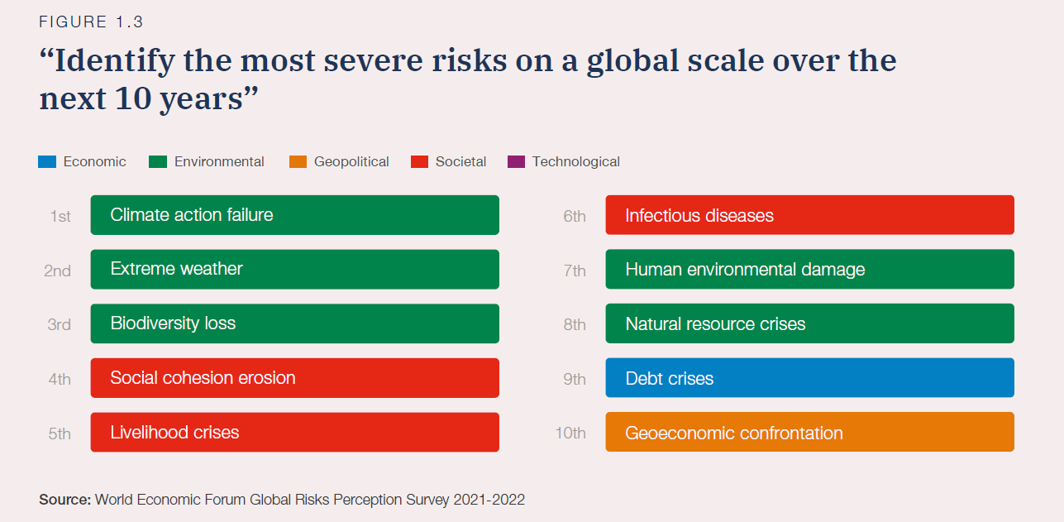
Global Risks Report WEF
Notes:
Smart Cities zou een mogelijke innovatie kunnen zijn die nodig is voor het behalen voor SDG doel 11.

Slide 4
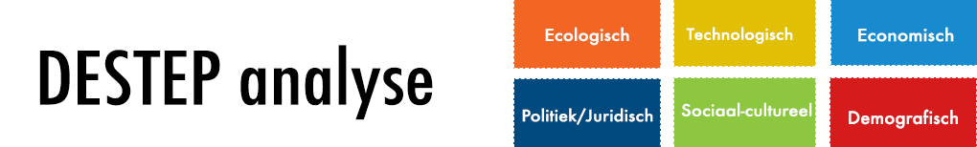
Macro-analyse

Slide 5
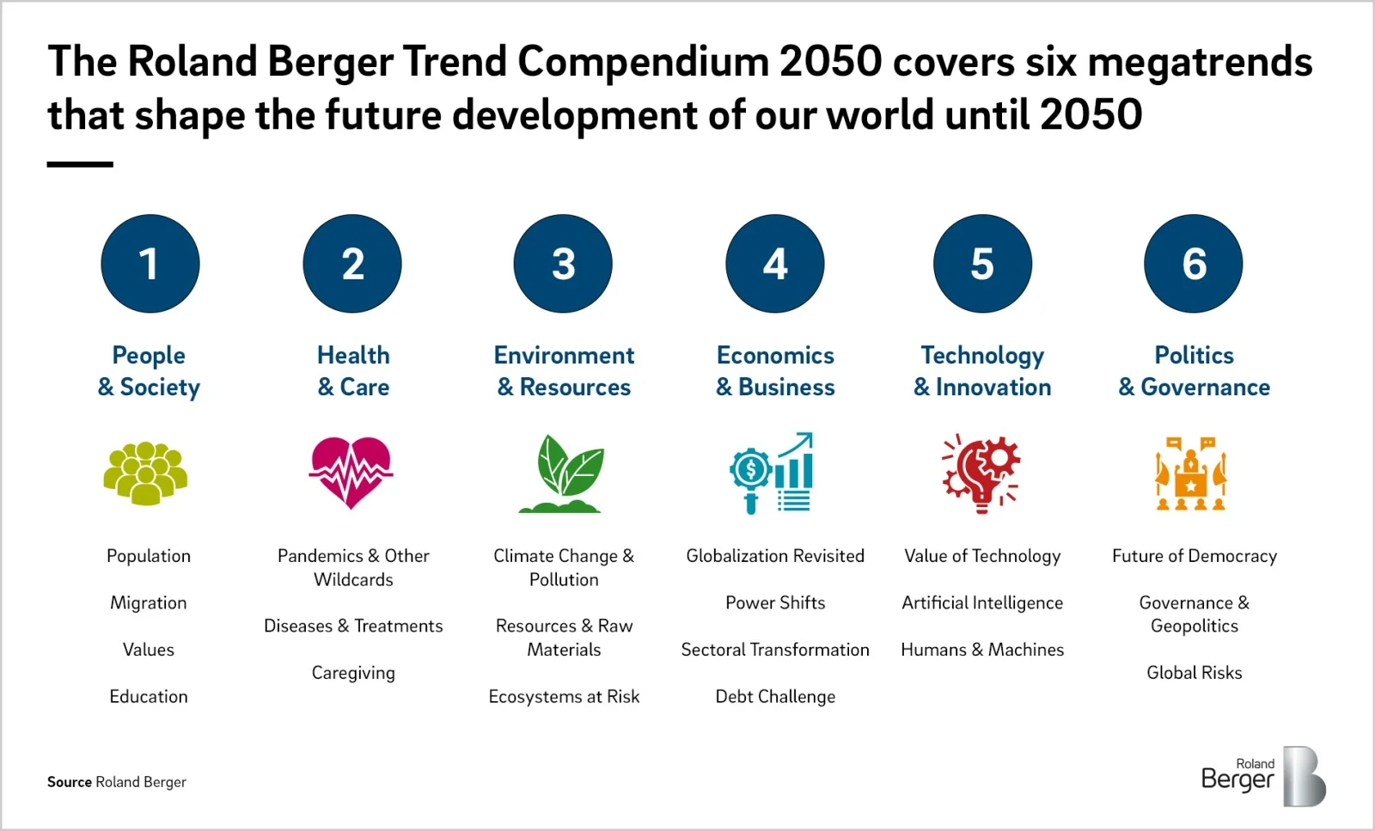
Notes:
https://www.rolandberger.com/en/Insights/Global-Topics/Trend-Compendium/

Slide 6
Hoe meet je het succes van een land?
“NOT EVERYTHING THAT CAN BE COUNTED COUNTS, AND NOT EVERYTHING THAT COUNTS CAN BE COUNTED”
Albert Einstein

Slide 7

Hoe meet je de welvaart van een land?
Bruto nationaal product (BNP) of
Gross Domestic Product (GDP) in het Engels

Slide 8
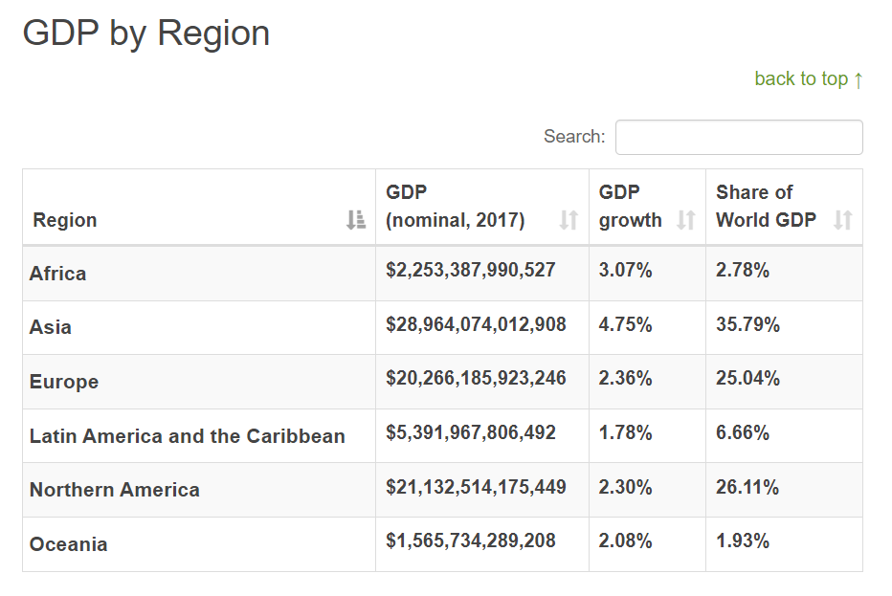
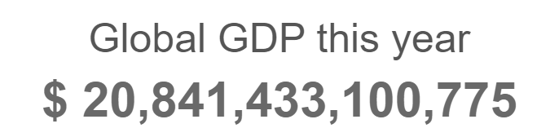
Bruto Nationaal Product (BNP) of Gross Domestic Product (GDP)
Notes:
https://www.worldometers.info/gdp/#gdpyear

Slide 9
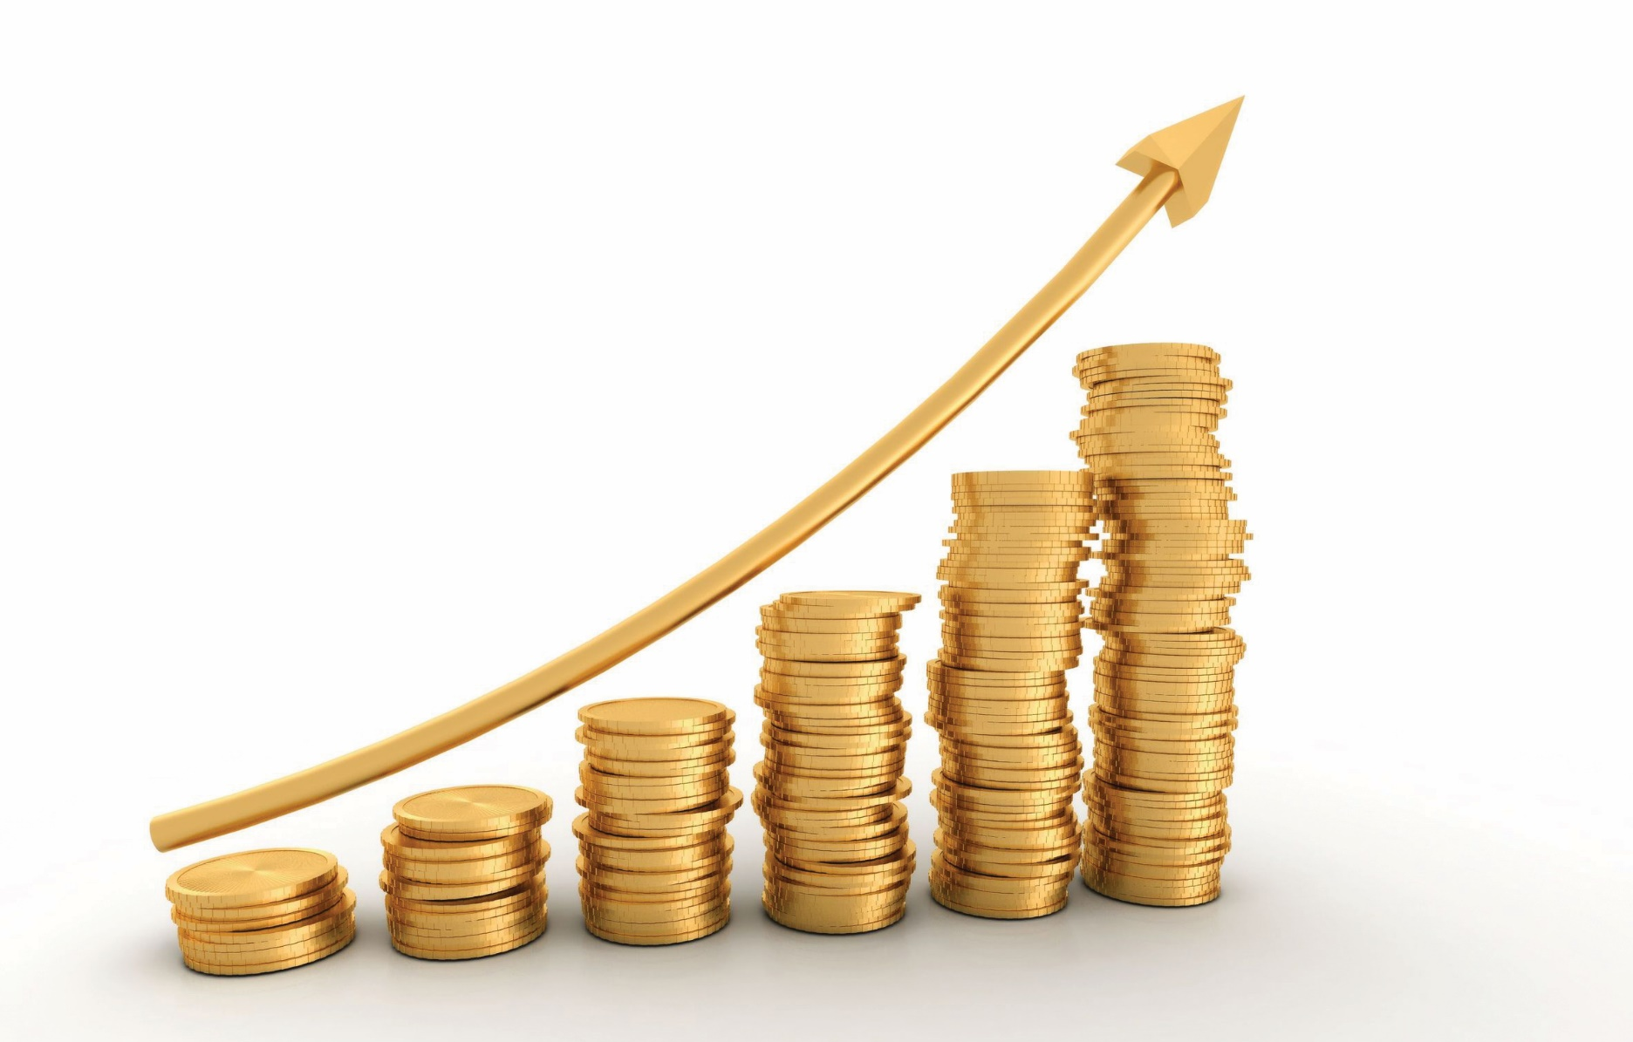
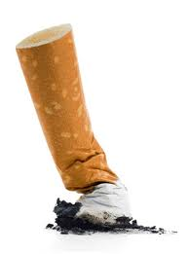
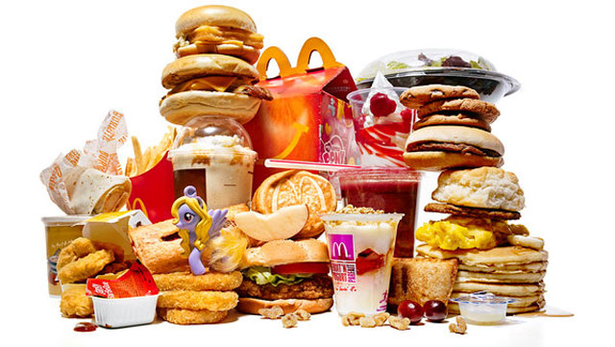

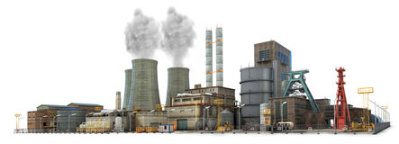
Meet het BNP echt de welvaart van een land?
Notes:
https://www.volkskrant.nl/nieuws-achtergrond/waarom-een-stijgend-bbp-niet-zo-veel-zegt-over-onze-welvaart~b046e106/

Slide 10
De 4e industriële revolutie
“WE LEVEN NIET IN EEN TIJDPERK VAN VERANDERING,
MAAR IN EEN VERANDERING VAN TIJDPERK”
Jan Rotmans

Slide 11
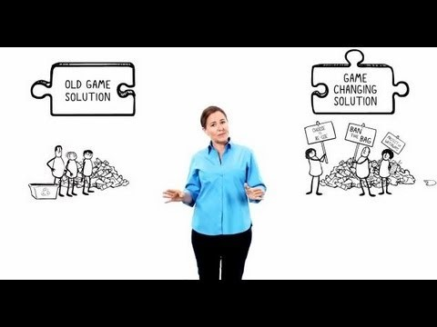
GOAL – van meer naar beter
Notes:
https://www.youtube.com/watch?v=cpkRvc-sOKk

Slide 12
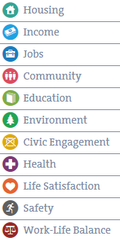

Hoe meet je welvaart van een land?
Notes:
http://www.oecdbetterlifeindex.org/countries/netherlands/

Slide 13

Doel van de Better life index

Slide 14
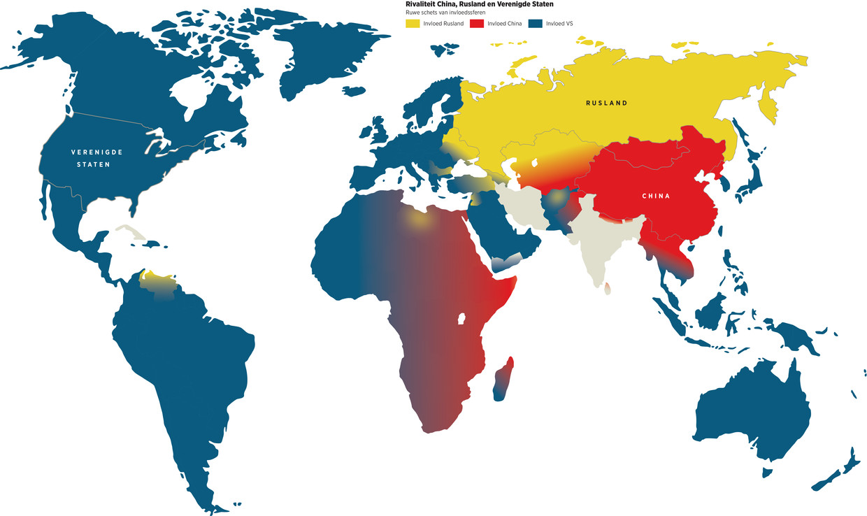
De nieuwe wereldorde
Notes:
https://www.trouw.nl/buitenland/het-koude-oorlog-denken-is-weer-helemaal-terug-en-europa-kijkt-verdeeld-toe~b6bf0ae9/?referrer=https%3A%2F%2Fwww.google.com%2F

Slide 15
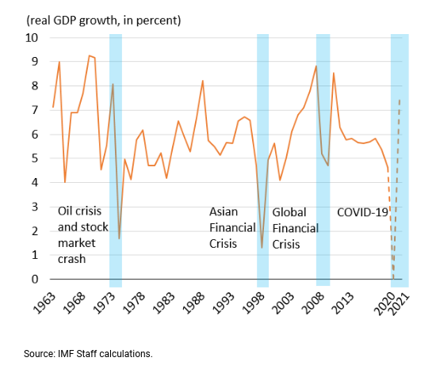
Globalisatie herzien

Slide 16
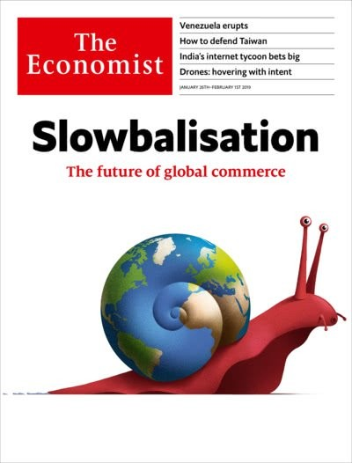

Globalisatie van de toekomst

Slide 17

Made in China 2025

Slide 18
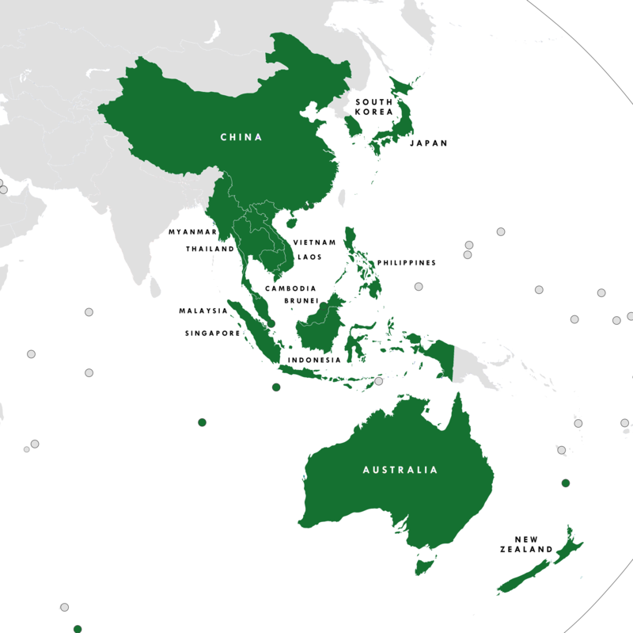
Regional Comprehensive Economic Partnership (RCEP)

Slide 19
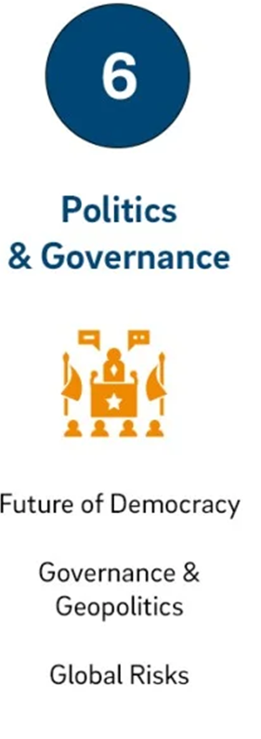
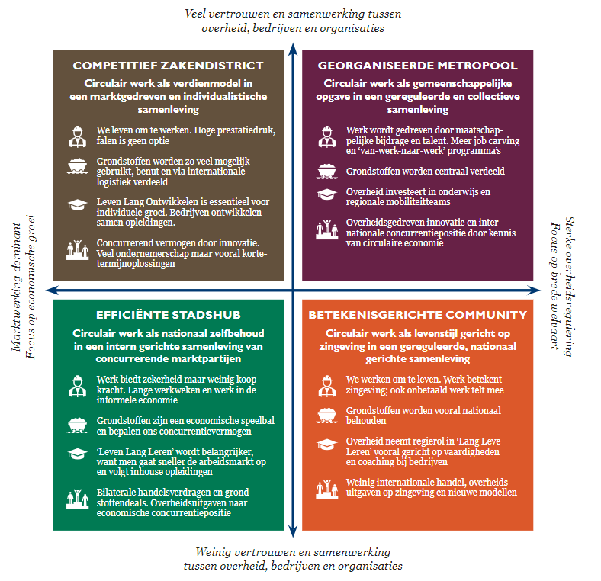
Toekomst van democratie

